Slide 1
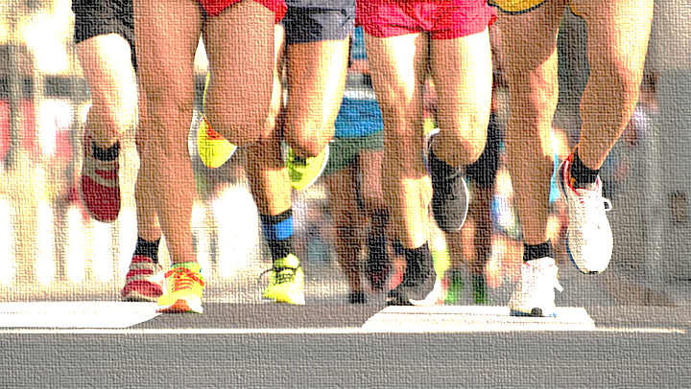
駅伝大会計測システムの開発
檀上 藍花
三腰 瑞妃

Slide 2
研究背景
上島町では、毎年ハーフマラソン大会と駅伝大会が開催されている
ハーフマラソンと駅伝大会の運営について
 | ハーフマラソン大会 | 駅伝大会
参加者 | ブームにより増加 | 地元の学生が中心
参加費 | 徴収する | 徴収しない
計測方法 | ICチップを組み込んだゼッケンを使用 | タイムもゼッケンも 手動で計測
結果の集計 | 外注したシステム | エクセルで計算

Slide 3
研究背景
上島町では、毎年ハーフマラソン大会と駅伝大会が開催されている
ハーフマラソンと駅伝大会の運営について
駅伝大会はお金をかけられない
大会の運営に
時間と労力がかかっている
 | ハーフマラソン大会 | 駅伝大会
参加者 | ブームにより増加 | 地元の学生が中心
参加費 | 徴収する | 徴収しない
計測方法 | ICチップを組み込んだゼッケンを使用 | タイムもゼッケンも 手動で計測
タイム集計 | 外注したシステム | エクセルで計算

Slide 4

研究背景
既存のシステム
→集計の計算を支援するアプリケーション
→計算結果をみやすく印刷できるテンプレート
解決のために
本研究では、タイムやゼッケンの計測から
記録の集計までをサポートできる
「スマートフォンを用いた駅伝大会計測システム」を開発
計測の過程や、大会の運営そのものを
支援できるアプリケーションがない

Slide 5
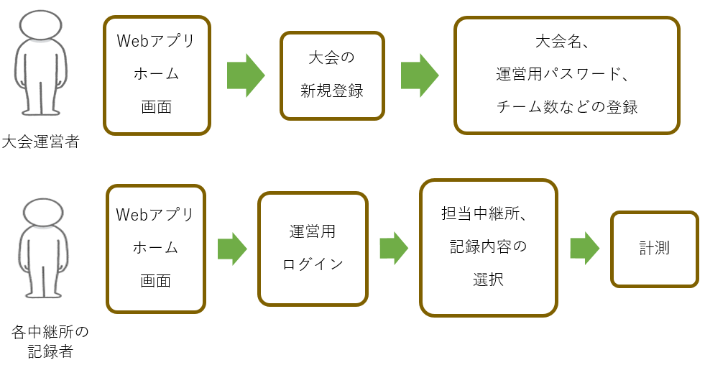
システム概要

Slide 6
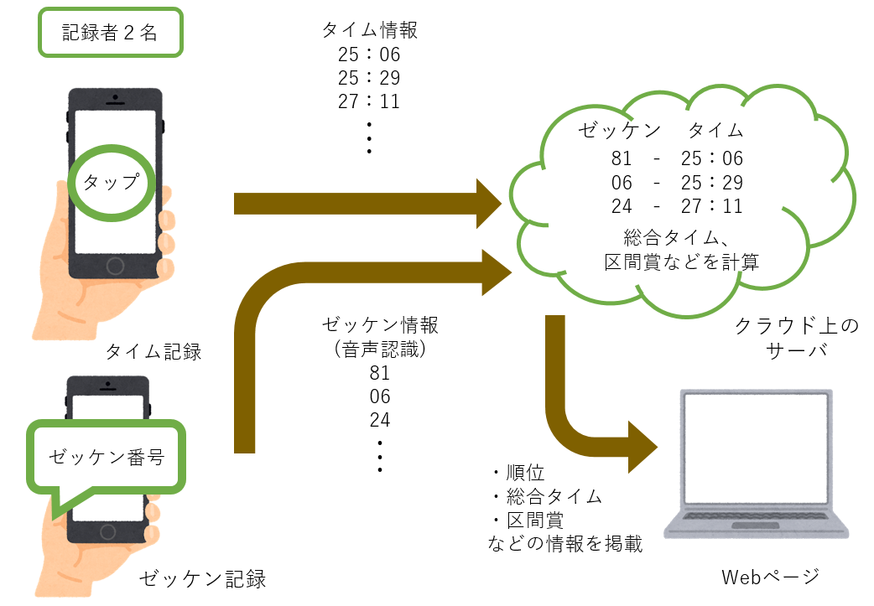
計測の流れ

Slide 7
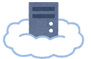

開発環境
サーバ Microsoft Azure
DB phpMyAdmin
使用言語
システム開発 ：php/HTML
Bootstrap 4.3
音声認識の処理 ：JavaScript

Slide 8
現状報告
＜完了した作業＞
・システム設計
・タイムを記録する機能
・タイム記録をデータベースに格納する機能
・ゼッケンデータを記録する機能
＜実行中の作業＞
・ゼッケンデータをデータベースに格納する機能
・UIの改良

Slide 9
現状報告
要件定義
外部設計
UIの設計
内部設計
データの受け渡し
プログラミング
システム
テスト
運用テスト
テスト

Slide 10
これからの課題
走者ひとりひとりの情報を登録するシステムを追加
計測したデータの集計機能の追加
UIの改良
１月 上島町駅伝大会での実証実験を予定

